Slide 1
Proza „pretknjiževnog” razdoblja

Slide 2
Anali – zapisi po godinama, pontifex maximus
Fasti (dies fasti) – kalendar
Prvi put objavljen u 4.st.pr.Kr. (304., edil Gnej Flavije)
Laudationes funebres
Commentarii – bilješke magistrata i svećeničkih udruženja
Acta senatus
Foedera, leges
Legis actiones također je prvi počeo objavljivati Gnej Flavije, po nalogu A.K.Ceka
Notes:
GF je sin oslobođenika i scriba konzulu AK Ceku
Sibilinske knjige – mit, na grčkom

Slide 3
Leges XII tabularum Zakonik 12 ploča
451/50.g.pr.Kr., napisali ih decemviri, objavljene 449.g.pr.Kr.
Secessio plebis, za ravnopravniji položaj plebejaca prema patricijima
Uređuju sudske postupke, kriminalno, javno i religijsko pravo, dugove, obiteljske odnose, pravo vlasništva i nasljeđivanja, itd.
„Carmen necessarium”: sažeti, lako pamtivi, ritmični izrazi
Rimska su ih djeca učila napamet u školama
Notes:
Ciceron ih zove c. nec.
Original je spaljen 387. pr.Kr. (Gali)

Slide 4
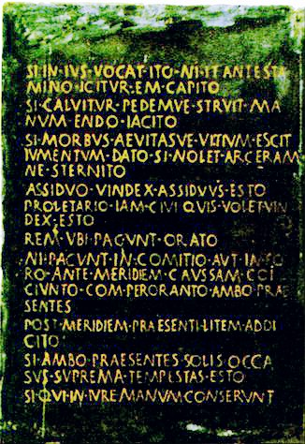
Zakon je urezan na 12 mjedenih ploča i postavljen na Forum Romanum
Još bi stariji bili Leges regiae – zakoni iz doba kraljevstva (zapisani u zbirci Ius civile Papirianum iz 509.g.pr.Kr.)
https://www.stilus.nl/oudheid/wdo/ROME/GEWOON/WET.html
Notes:
LR je Anko Marcije urezao na drvene (hrastove) ploče i stavio na Forum

Slide 5
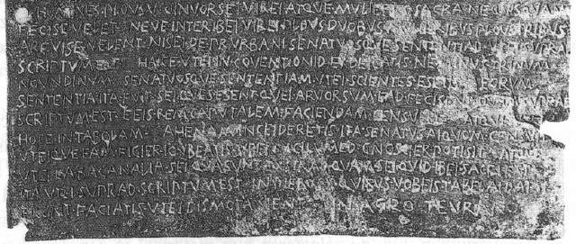
Senatus consultum de Bacchanalibus
186.g.pr.Kr. (arhajsko razdoblje)
Senat zabranjuje Bakanalije i udruženja za slavljenje Bakha po Italiji, osim u iznimnim uvjetima koje mora odobriti pretor (i senat)
Progon je uzrokovao mnogo smrti u Rimu i izvan njega
https://www.stilus.nl/oudheid/wdo/ROME/GEWOON/PLAATJES/BACCHANT.html

Slide 6
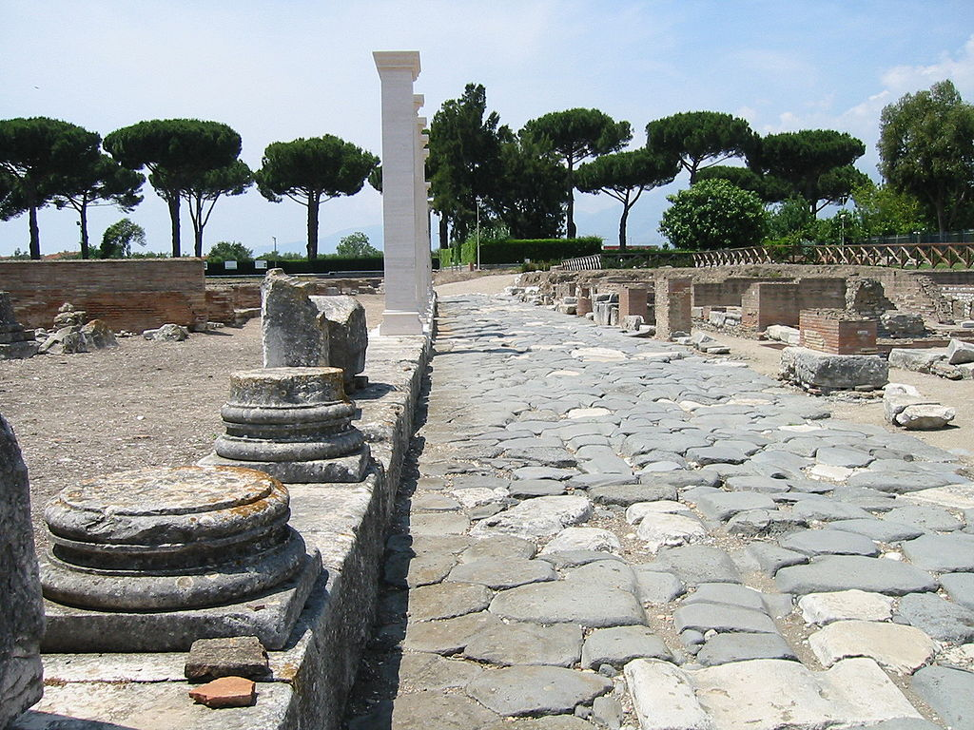
AlMare: https://en.wikipedia.org/wiki/Appian_Way#/media/File:Minturno_Via-Appia.jpg

Slide 7
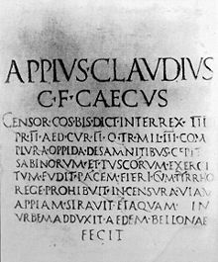
Apije Klaudije Cek Appius Claudius Caecus
C. 340. -243.g.pr.Kr., književnik, govornik
i političar
Cenzor 312., konzul 307. i 296., diktator 292.g. i 285.g.
Graditelj Apijeve ceste (via Appia) i akvedukta (aqua Appia)
Niz političkih i pravnih reformi
280.g. održao najstariji poznati rimski govor, protiv Kineje, poslanika epirskog kralja Pira, i sklapanja mira
Djelo Sententiae, zbirka metrički strukturiranih izreka
Faber est suae quisque fortunae /Escit suas quisque faber fortunas
Notes:
Jedno od rijetkih imena prvog razdoblja; oslijepio zbog prokletstva (Livije IX.29) jer je službu žrtvovanja Herkulu, povjerenu svojoj obitelji, prepustio službenicima u hramu
Izbacio Z iz abecede (nepotrebno zbog rotacizma, uz opravdanje da dok se izgovara, vide se zubi kao mrtvacu: Marcijan Kapela PhiM III, 261) i na njegovo mjesto stavio novo G
http://penelope.uchicago.edu/~grout/encyclopaedia_romana/miscellanea/zed.html
„in carminibus Appius ait, fabrum esse suae quemque fortunae” (Salustije, Pisma Cezaru, II):
Escit … je Leo restituit u saturnijskom stihu

